Slide 1

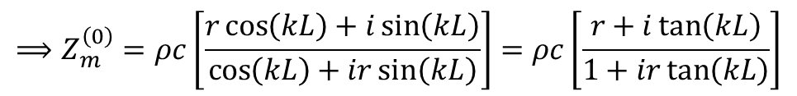

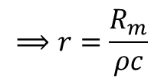
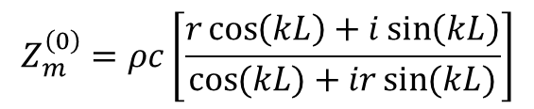

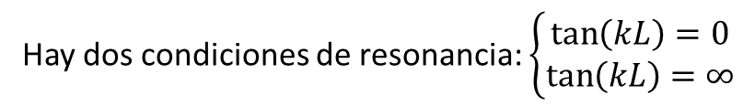



$$Z_{m}^{\left(0\right)}=ρc\left[\frac{r\cos\left(kL\right)+i\sin\left(kL\right)}{\cos{(kL)}+ir\sin{(kL)}}\right]$$
4) Terminación en un amortiguador
$$⟹r=\frac{R_{m}}{ρc}$$
$$r∈ℝ$$
$$⟹Z_{m}^{\left(0\right)}=ρc\left[\frac{r\cos\left(kL\right)+i\sin\left(kL\right)}{\cos\left(kL\right)+ir\sin\left(kL\right)}\right]=ρc\left[\frac{r+i\tan\left(kL\right)}{1+ir\tan\left(kL\right)}\right]$$
$$f\left(t\right)=F_{0}\cos{(ωt)}$$
$$Z_{m}^{(L)}=R_{m}$$
$$x=0$$
$$x=L$$
$$x$$
Observación:
Hay dos condiciones de resonancia: $\left\{\begin{aligned}\tan\left(kL\right)=0 \\ \tan\left(kL\right)=∞\end{aligned}\right.$
Si $r=1, ⇒Z_{m}^{(0)}=ρc$
La cuerda se comporta como si fuera infinita, no hay onda reflejada desde el extremo derecho

Slide 2



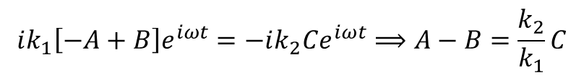

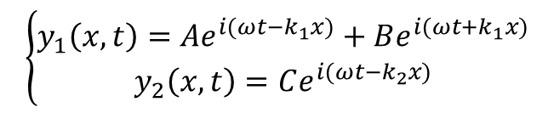


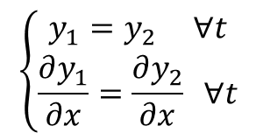


DISCONTINUIDAD DE IMPEDANCIA
1) Cambio de densidad
$$\left\{\begin{aligned}y_{1}\left(x,t\right)=Ae^{i(ωt−k_{1}x)}+Be^{i(ωt+k_{1}x)} \\ y_{2}\left(x,t\right)=Ce^{i(ωt−k_{2}x)}\end{aligned}\right.$$
$$−∞<x≤0$$
Onda incidente
$$ρ_{2}$$
$$0≤x<+∞$$
$$ρ_{1}$$
Condiciones de frontera:
$$x$$
$$\left\{\begin{aligned}y_{1}=y_{2} ∀t \\ \frac{∂y_{1}}{∂x}=\frac{∂y_{2}}{∂x} ∀t\end{aligned}\right.$$
$$x=0$$
En $x=0$
Físicamente la primer condición implica que las cuerdas no se separan en la interface
$$\left[A+B\right]e^{iωt}=Ce^{iωt}⟹A+B=C$$
La segunda condición implica que hay continuidad en la fuerza en la interface
$$ik_{1}\left[−A+B\right]e^{iωt}=−ik_{2}Ce^{iωt}⟹A−B=\frac{k_{2}}{k_{1}}C$$

Slide 3
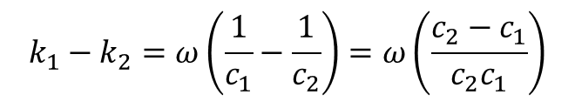
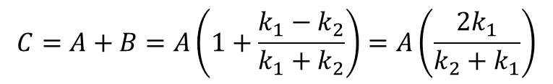
$$⟹A−B=\frac{k_{2}}{k_{1}}\left(A+B\right)⟹B\left(1+\frac{k_{2}}{k_{1}}\right)=A\left(1−\frac{k_{2}}{k_{1}}\right)⟹B=A\left(\frac{k_{1}−k_{2}}{k_{1}+k_{2}}\right)$$
$$k_{1}−k_{2}=ω\left(\frac{1}{c_{1}}−\frac{1}{c_{2}}\right)=ω\left(\frac{c_{2}−c_{1}}{c_{2}c_{1}}\right)$$
Si $c_{1}>c_{2}$ la onda reflejada es opuesta a la onda incidente
$$C=A+B=A\left(1+\frac{k_{1}−k_{2}}{k_{1}+k_{2}}\right)=A\left(\frac{2k_{1}}{k_{2}+k_{1}}\right)$$
la onda transmitida siempre está en fase con la onda incidente

Slide 4
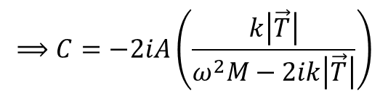

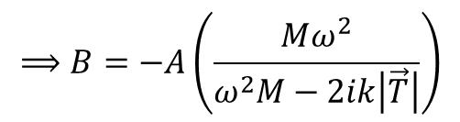

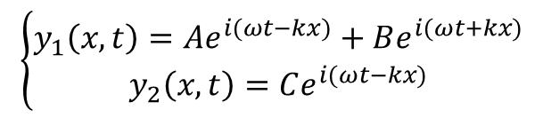


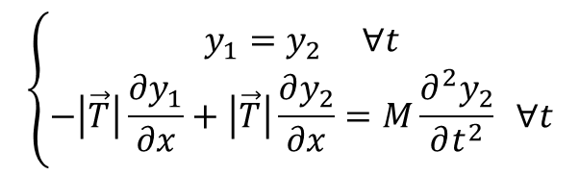
DISCONTINUIDAD DE IMPEDANCIA
2) Masa acoplada
$$\left\{\begin{aligned}y_{1}\left(x,t\right)=Ae^{i(ωt−kx)}+Be^{i(ωt+kx)} \\ y_{2}\left(x,t\right)=Ce^{i(ωt−kx)}\end{aligned}\right.$$
$$−∞<x≤0$$
Onda incidente
$$0≤x<+∞$$
$$M$$
Condiciones de frontera:
$$\left\{\begin{aligned}y_{1}=y_{2} ∀t \\ −\left|\vec{T}\right|\frac{∂y_{1}}{∂x}+\left|\vec{T}\right|\frac{∂y_{2}}{∂x}=M\frac{∂^{2}y_{2}}{∂t^{2}} ∀t\end{aligned}\right.$$
$$x=0$$
$$x$$
En $x=0$
$$\left[A+B\right]e^{iωt}=Ce^{iωt}⟹A+B=C$$
$$−ik\left|\vec{T}\right|\left[−A+B\right]e^{iωt}−ik\left|\vec{T}\right|Ce^{iωt}=−ω^{2}MCe^{iωt}⟹−2ik\left|\vec{T}\right|B=−ω^{2}M(A+B)$$
$$⟹B=−A\left(\frac{Mω^{2}}{ω^{2}M−2ik\left|\vec{T}\right|}\right)$$
$$⟹C=−2iA\left(\frac{k\left|\vec{T}\right|}{ω^{2}M−2ik\left|\vec{T}\right|}\right)$$
En este caso tanto la onda reflejada como la onda transmitida tienen una diferencia de fase respecto a la onda incidente

Slide 5
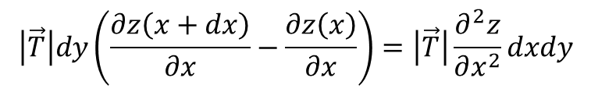


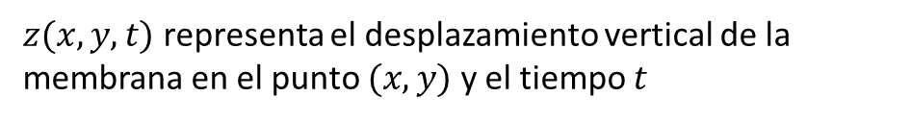
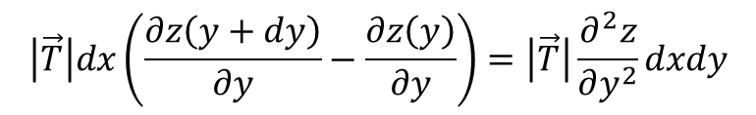


ECUACIÓN DE ONDAS 2D: ONDAS EN MEMBRANAS
$\left|\vec{T}\right|$ representa la fuerza por unidad de longitud
$ρ$ representa la densidad de masa por unidad de superficie
Asumimos pequeñas oscilaciones y $\left|\vec{T}\right|$ constante
$z(x,y,t)$ representa el desplazamiento vertical de la membrana en el punto $(x,y)$ y el tiempo $t$
$$\left|\vec{T}\right|dy\left(\frac{∂z\left(x+dx\right)}{∂x}−\frac{∂z\left(x\right)}{∂x}\right)=\left|\vec{T}\right|\frac{∂^{2}z}{∂x^{2}}dxdy$$
Fuerza vertical en la dirección $x$:
$$\left|\vec{T}\right|dx\left(\frac{∂z\left(y+dy\right)}{∂y}−\frac{∂z\left(y\right)}{∂y}\right)=\left|\vec{T}\right|\frac{∂^{2}z}{∂y^{2}}dxdy$$
Fuerza vertical en la dirección $y$:

Slide 6



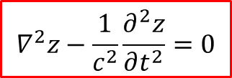



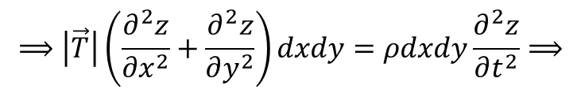




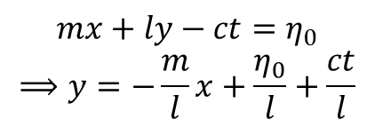

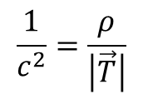



$$⟹\left|\vec{T}\right|\left(\frac{∂^{2}z}{∂x^{2}}+\frac{∂^{2}z}{∂y^{2}}\right)dxdy=ρdxdy\frac{∂^{2}z}{∂t^{2}}⟹$$
$$∇^{2}z−\frac{1}{c^{2}}\frac{∂^{2}z}{∂t^{2}}=0$$
$$\frac{1}{c^{2}}=\frac{ρ}{\left|\vec{T}\right|}$$
Ecuación de ondas
Supongo una solución del tipo D’Alambert:
$$z\left(x,y,t\right)=F(mx+ly±ct)$$
Sustituyo en la ecuación de ondas
$$⟹\left(m^{2}+l^{2}\right)F−F=0$$
$$⟹\left(m^{2}+l^{2}\right)=1$$
$$η=mx+ly−ct$$
En $t=0$, $η=mx+ly$
Supongo $η=η_{0}$ constante
$$t>0$$
$$y$$
$$⟹mx+ly=η_{0}⟹y=−\frac{m}{l}x+\frac{η_{0}}{l}$$
$$t=0$$
$$\frac{ct}{l}$$
$$t>0$$
$$mx+ly−ct=η_{0}$$
$$⟹y=−\frac{m}{l}x+\frac{η_{0}}{l}+\frac{ct}{l}$$
$$x$$
$$y(t=0)$$

Slide 7







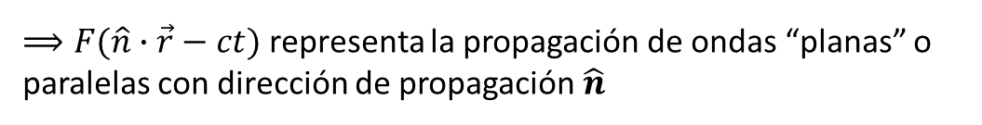

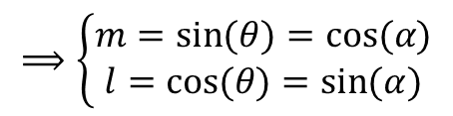






$$t>0$$
$$y=−\frac{m}{l}x+\frac{η_{0}}{l}+\frac{ct}{l}$$
$$y$$
$$t=0$$
$$\hat{n}=cos\left(α\right)\hat{i}+sin\left(α\right)\hat{j}$$
$$\frac{ct}{l}$$
$$\tan\left(θ\right)=\frac{m}{l}$$
$$α=\frac{π}{2}−θ$$
$$θ$$
$$α$$
$$x$$
$$⟹\left\{\begin{aligned}m=\sin{(θ)}=cos⁡(α) \\ l=\cos{(θ)}=\sin{(α)}\end{aligned}\right.$$
$$\frac{ct}{m}$$
$$⟹mx+ly=\hat{n}∙\vec{r}$$
$⟹F(\hat{n}∙\vec{r}−ct)$ representa la propagación de ondas “planas” o paralelas con dirección de propagación $\hat{n}$
$$=ct$$

Slide 8



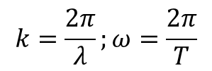

ONDAS ARMÓNICAS PARALELAS
Las ondas armónicas planas conviene expresarlas como:
$$z\left(x,y,t\right)=Ae^{ik(ct−\vec{r}∙\hat{n})}$$
Definimos $\vec{k}=k\hat{n}$ $⟹k=\left|\vec{k}\right|$ y $ω=kc$
$$⟹z\left(x,y,t\right)=Ae^{i(ωt−\vec{k}\vec{∙r})}$$
$$k=\frac{2π}{λ};ω=\frac{2π}{T}$$
$$k_{x}=k\cos{(α)} ;k_{y}=k\sin{(α)}$$

